Slide 1
Susunan Perangkat
Keras Komputer
Oleh Ilham Setia Bhakti, S.Kom.

Slide 2
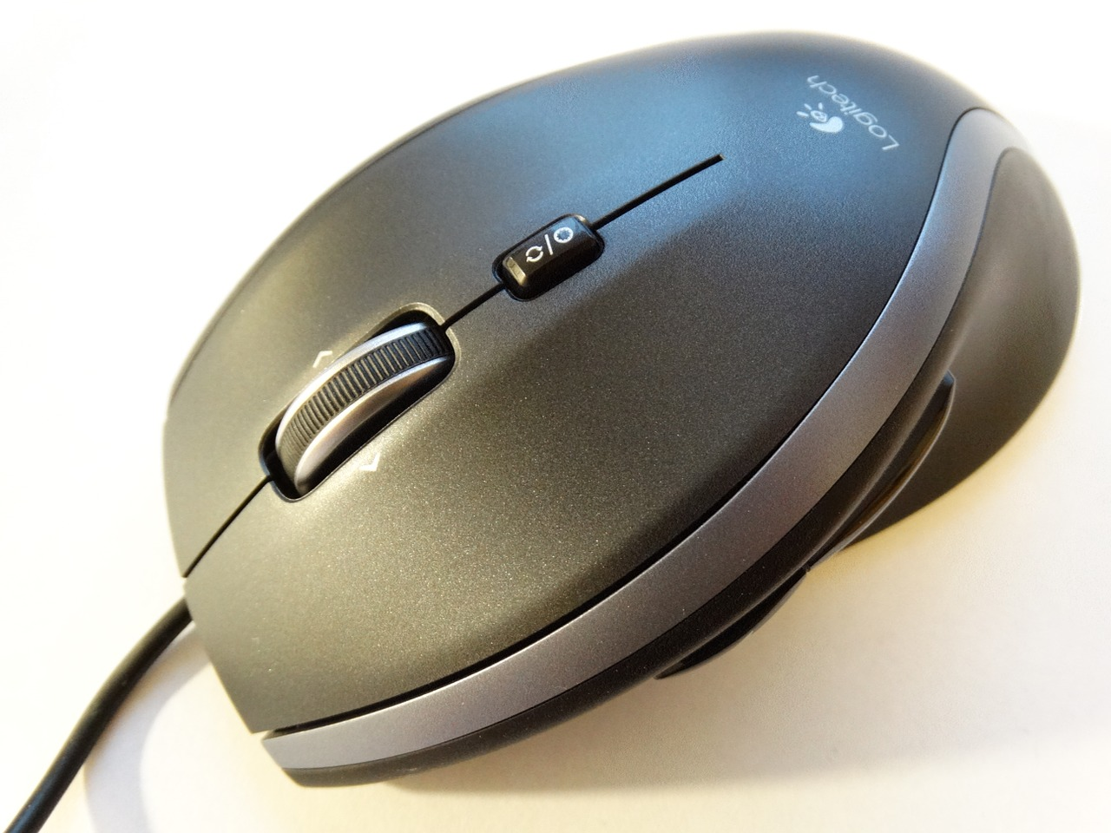
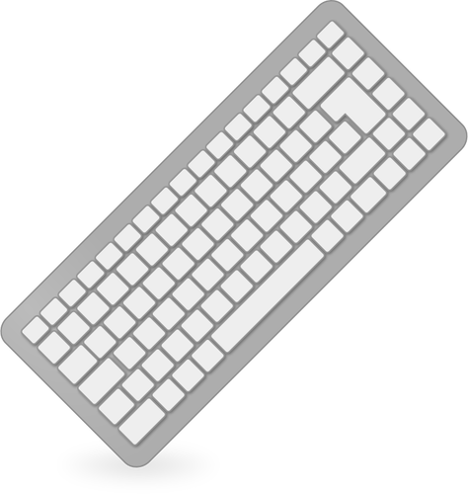
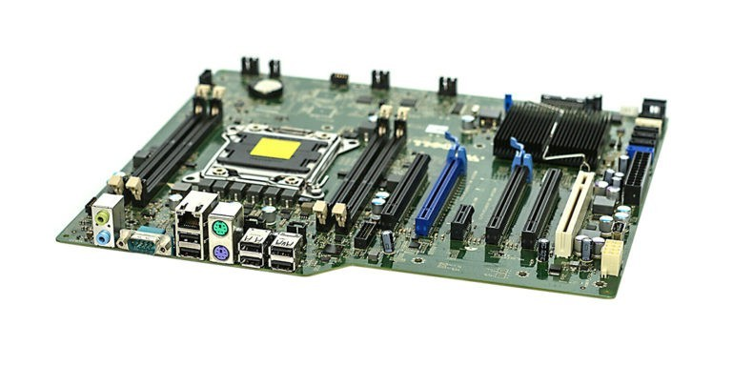

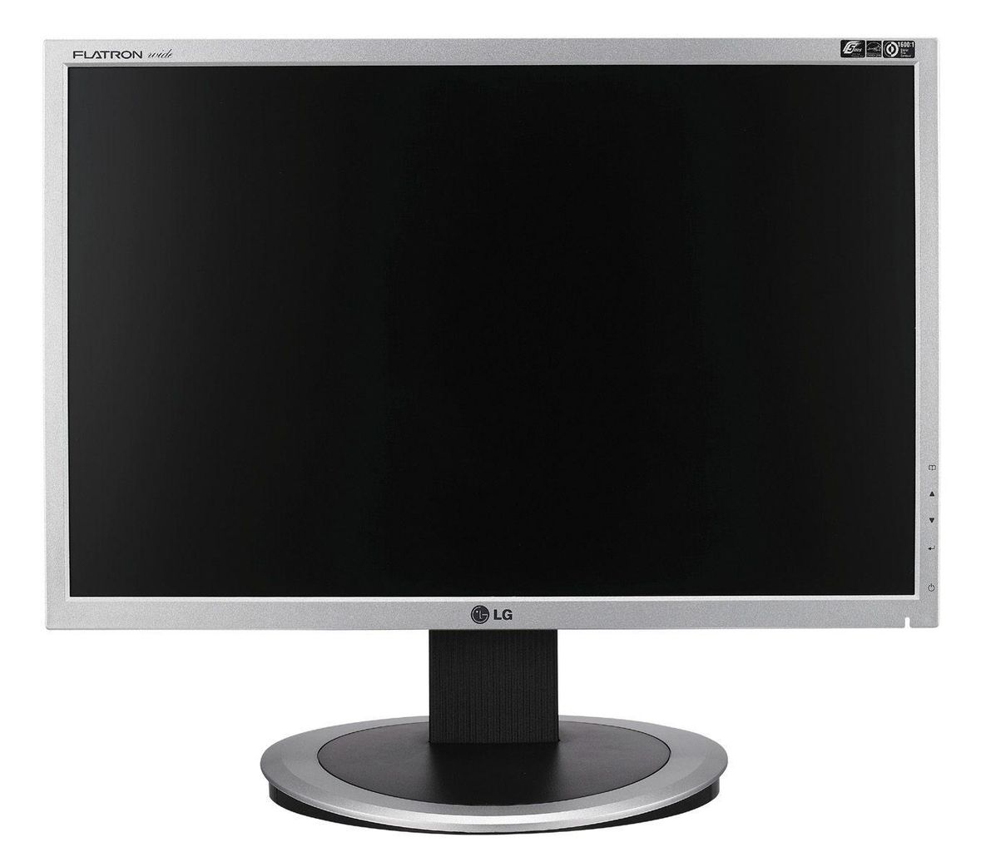
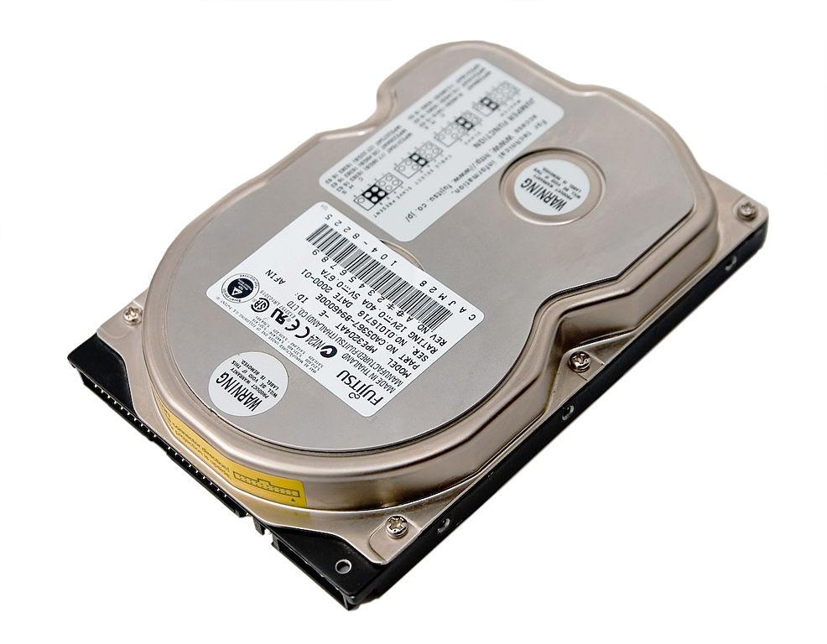
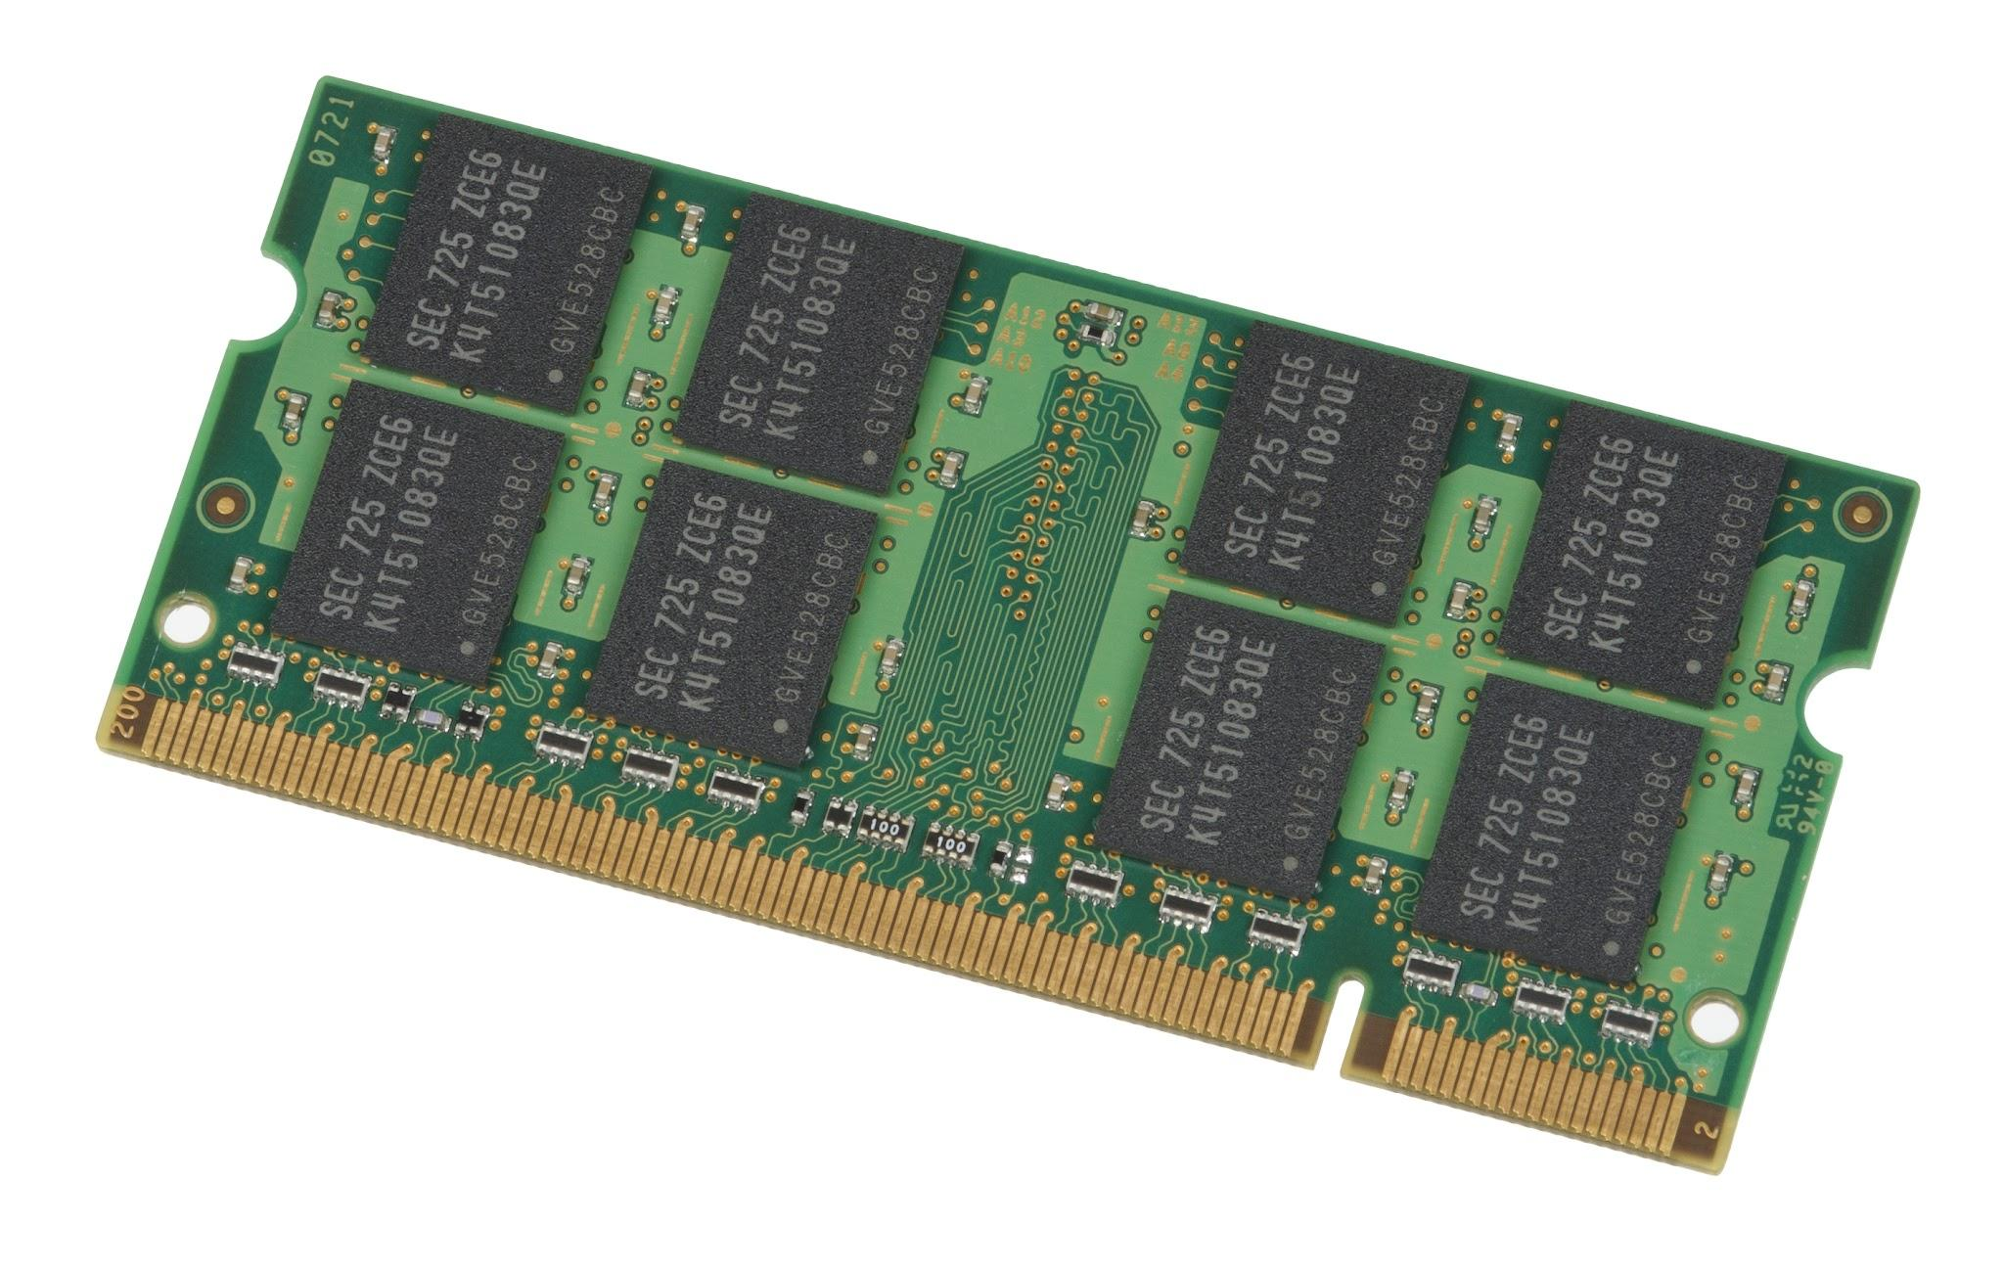
Arsitektur Von Neumann
Perangkat Input
Perangkat Proses
Perangkat Output
Perangkat Memori

Slide 3
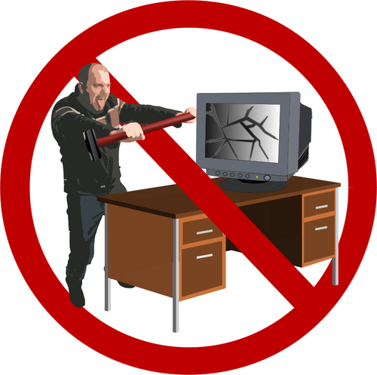

Troubleshooting
Troubleshooting adalah sebuah cara untuk menemukan dan memecahkan masalah.

Slide 4
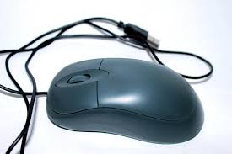
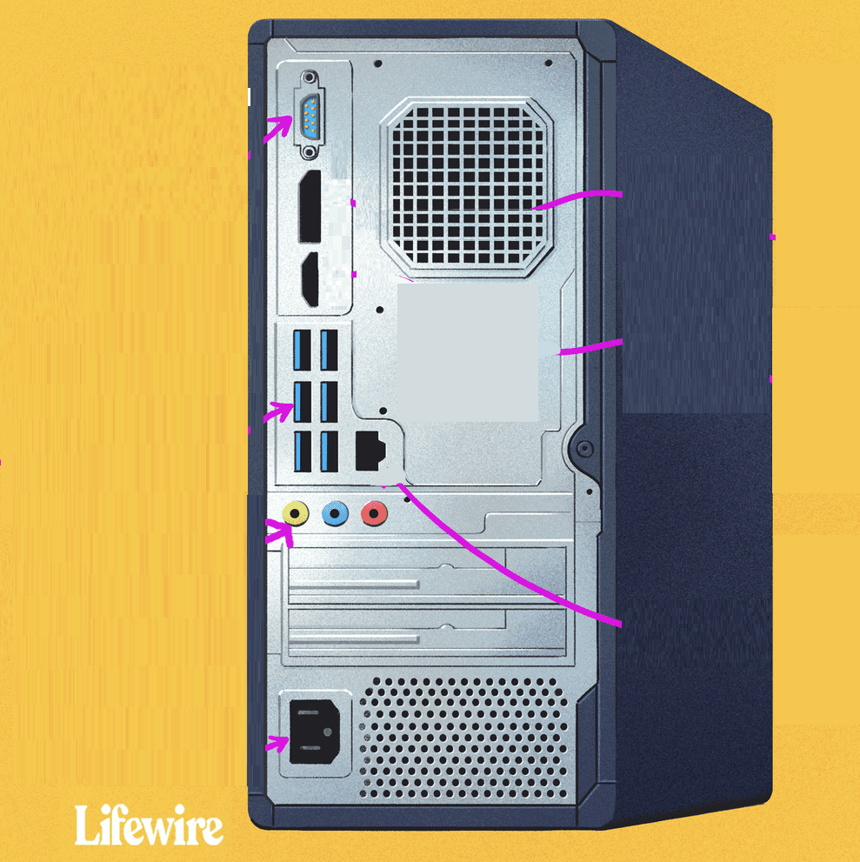
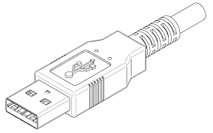

A. Memasang Mouse
USB
Mouse digunakan untuk mengarahkan pointer

Slide 5
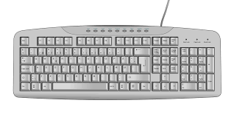
B. Memasang Keyboard
USB
Keyboard digunakan untuk mengetik

Slide 6
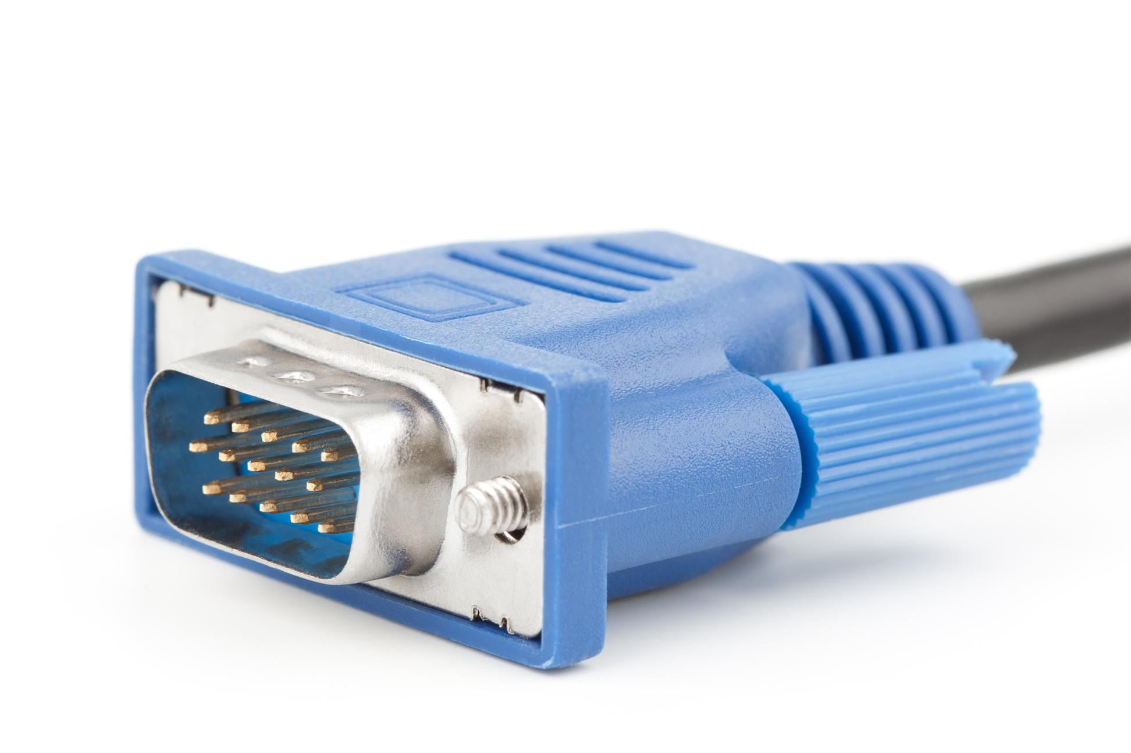
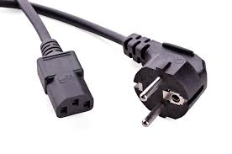
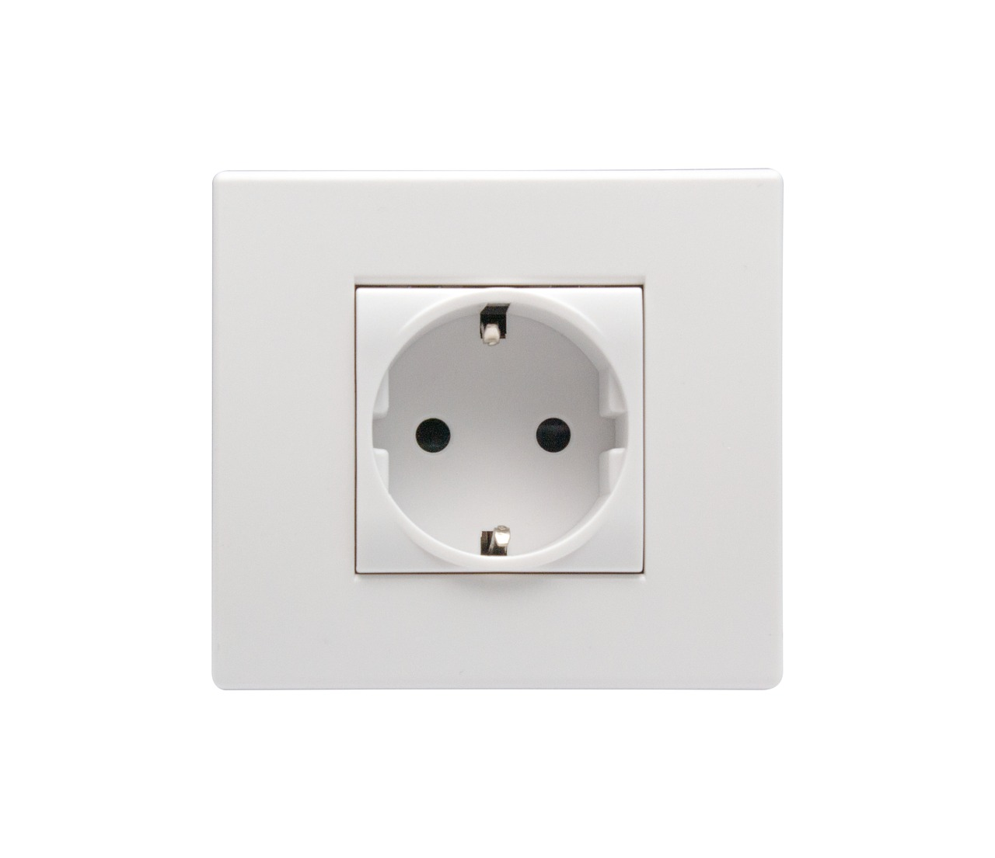
C. Memasang Monitor
VGA
Monitor digunakan untuk menampilkan gambar

Slide 7
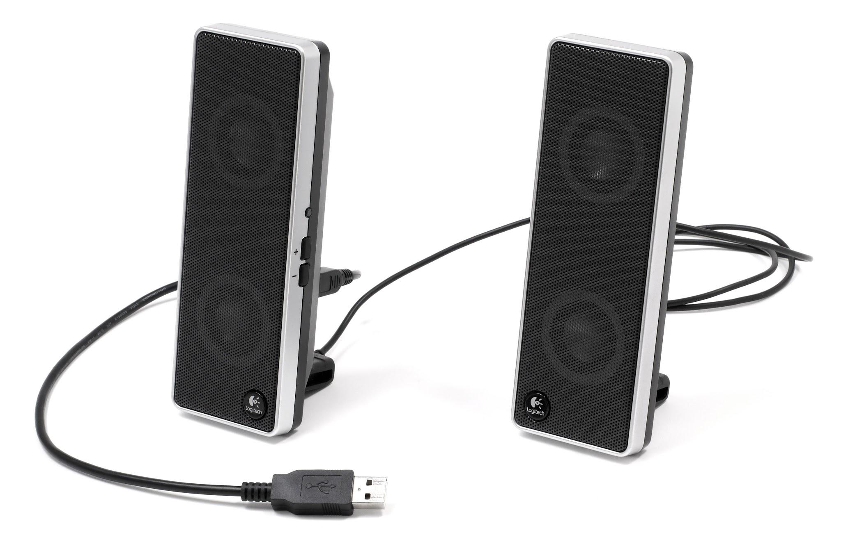
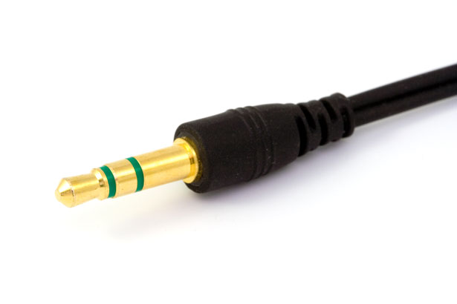
D. Memasang Speaker
USB
Jack
Speaker digunakan untuk mengeluarkan suara

Slide 8
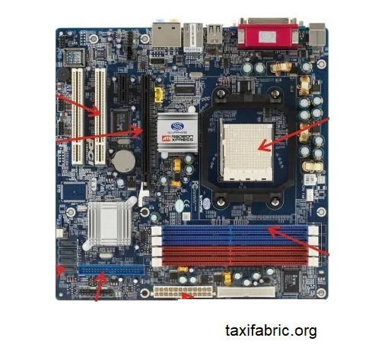
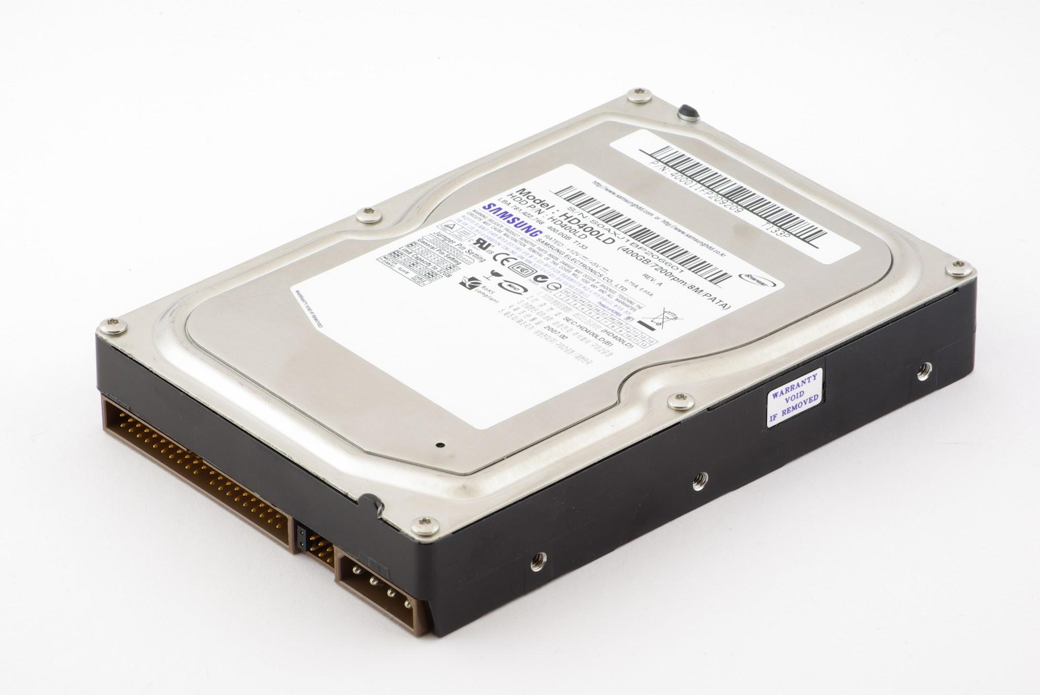
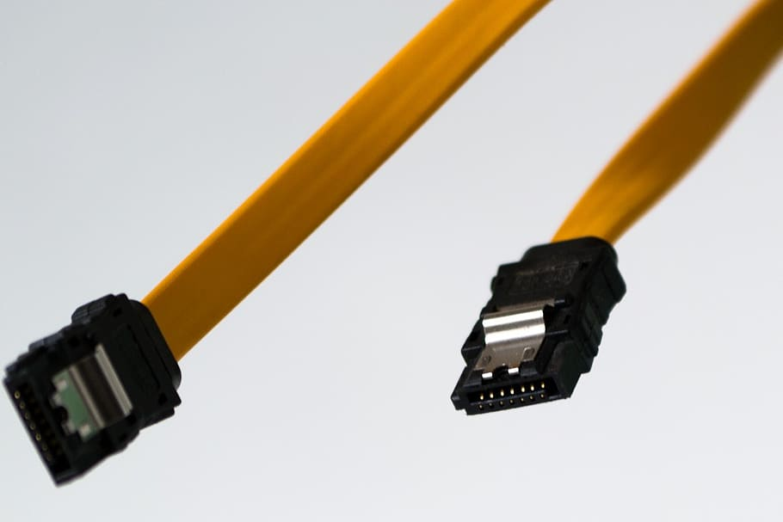
E. Memasang Harddisk
SATA
Harddisk digunakan untuk menyimpan informasi

Slide 9
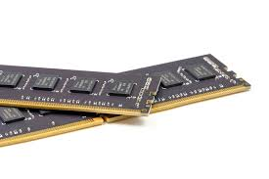
F. Memasang RAM
RAM untuk menyimpan informasi sementara

Slide 10
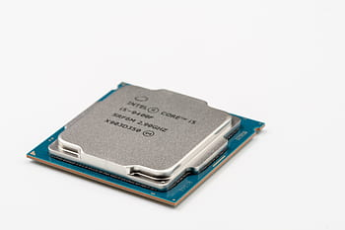
G. Memasang Prosesor
Prosesor sebagai otak komputer

